Slide 1
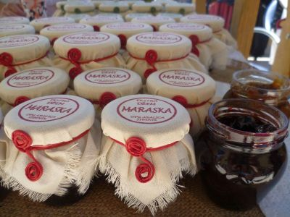
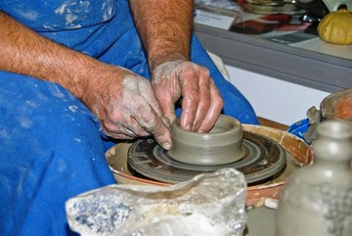
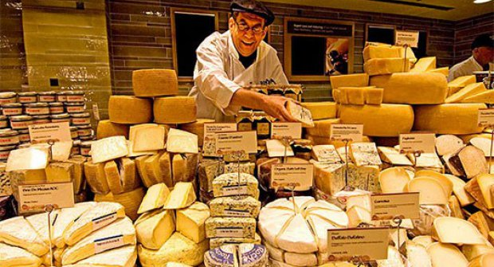
FESTIVAL PODUZETNIŠTVA, OBRTA I OPG-a 2016.
„MOJA PODUZETNA HRVATSKA”
Medijski pokrovitelji:
Notes:
Unesi naslov i podnaslov.
Ukoliko nemaš podnaslov, izbriši text box s podnaslovom.
Logo potencijalnog klijenta možeš staviti ispod kružića s logotipom 24sata te ga zatim centriraj. Odaberi logo → Odaberi tab „FORMAT” → „Align” → „Center”
Želiš pronaći logo klijenta s prozirnom pozadinom? Odi na Google.hr → Upiši „[IME BRANDA] logo” → Odaberi „Alati za pretraživanje” → „Boja” → „Prozirno”

Slide 2
O STYRIA GRUPI
Styria PRINT: 24sata, Večernji list, Poslovni dnevnik/ EPH PRINT: Jutarnji list, Slobodna Dalmacija, Sportske novosti/ Styria DIGITAL: 24sata.hr, njuskalo.hr, vecernji.hr, express.hr, poslovni.hr, mojkvart.hr, ordinacija.hr, zdravakrava.hr, gastro.hr, goal.hr, budi.in, klokanica.hr, cool.hr, popustolovac.hr, autostart.hr, radost.hr/ EPH DIGITAL: jutarnji.hr, slobodnadalmacija.hr, gloria.hr, zadarski.hr, dubrovacki.hr
Izvor: MEDIApuls, gemusAudience, rujan 2015

Slide 3
FESTIVAL PODUZETNIŠTVA, OBRTA I OPG-a 2016.
„MOJA PODUZETNA HRVATSKA”
Vrijeme održavanja:
Mjesta održavanja:
18. ožujka - 31. prosinca 2016
minimalno 14 hrvatskih gradova
Cilj projekta:
popularizacija i promocija malog i srednjeg poduzetništva, obrta i OPG-a uz podršku gradova, županija i Hrvatske zajednice županija
izložbeno-prodajno prezentiranje poslovanja malih i srednjih poduzetnika, obrtnika i OPG-a kroz njihove proizvode i usluge
Notes:
Duplicirati i brisati prema potrabi.
Prezentacija dodatnih informacija. Npr. faze projekta, detalji ponude i sl.
Kako duplicirati slide? Desni klik na „mali slide” u stupcu s brzim pregledom slideova (lijevi rub ekrana) → „Duplicate slide”

Slide 4
FESTIVAL PODUZETNIŠTVA, OBRTA I OPG-a 2016.
„MOJA PODUZETNA HRVATSKA”
Prodajni sajam
Stari zanati
Koncerti
Kulinarske radionice
Degustacije
Edukativne radionice
Dječje radionice

Slide 5
FESTIVAL PODUZETNIŠTVA, OBRTA I OPG-a 2016.
„MOJA PODUZETNA HRVATSKA”
Opis projekta:
Prodajno-izložbena manifestacija
Najveća nacionalna manifestacija koja okuplja lokalne i nacionalne male i srednje poduzetnike, obrtnike i OPG-ove s ciljem predstavljanja, popularizacije i prodaje njihovih proizvoda
Gastro show
Gastro spektakli uz gastro show istaknutih kuhara: kulinarske radionice za djecu i odrasle, mini škole kuhanja, degustacije, priprema „XXL” gastro-specijaliteta
Zabavni program
.......za lokalno stanovništvo i sve posjetitelje festivala, uz veliki večernji koncert
(poznati izvođači – nositelji kampanje u zabavnom dijelu: Ivan Zak, „Vatra”......)
Dječji program
Kreativne radionice „Djeca prijatelji za djecu prijatelje”
Humanitarni aspekt
Donacije, aukcija i prodaja dječjih radova
Notes:
*Koristiti samo slideove od brandova relevantnih za ponudu.
Duplicirati i brisati prema potrabi.
Prezentacija dodatnih informacija. Npr. faze projekta, detalji ponude i sl.
Kako duplicirati slide? Desni klik na „mali slide” u stupcu s brzim pregledom slideova (lijevi rub ekrana) → „Duplicate slide”

Slide 6
FESTIVAL PODUZETNIŠTVA, OBRTA I OPG-a 2016.
„MOJA PODUZETNA HRVATSKA”
Gradovi:
25.3. Šibenik
15.4. Sv. Ivan Zelina
6.5. Velika Gorica
13.5. Trilj
20.5. Virovitica
8.6. Daruvar
1.9. Ludbreg
8.9. Krapina
9.9. Vinkovci
30.9. Labin
7.10. Zadar
15.10. Zaprešić
21.10. Makarska
4.11. Koprivnica
Notes:
*Koristiti samo slideove od brandova relevantnih za ponudu.
Duplicirati i brisati prema potrabi.
Prezentacija dodatnih informacija. Npr. faze projekta, detalji ponude i sl.
Kako duplicirati slide? Desni klik na „mali slide” u stupcu s brzim pregledom slideova (lijevi rub ekrana) → „Duplicate slide”

Slide 7
PROGRAM FESTIVALA
Pozicija na atraktivnoj gradskoj lokaciji:
PROGRAM | TERMIN | AKTIVNOST
Prodajni sajam | 9:00 - 19:00 | Izložbeno-prodajna manifestacija malih i srednjih poduzetnika, obrtnika i OPG-ova.
 | 12:00 -17:00 | Priprema, prezentacija i degustacija jumbo kulinarskih specijaliteta (najveća torta, izrada najveće fritaje, itd.)
 | 12:00 - 13:00 | Svečano otvaranje festivala uz obilazak visokih uzvanika gradova, županija i Hrvatske zajednice županija
 | 11:00 - 16:00 | Kreativne dječje radionice (organizirani dolasci lokalnih vrtića i škola na kreativne radionice; izložba dječjih radova pristiglih u redakcije 24sata, Večernjeg lista i Poslovnog dnevnika)
 | 12:00 – 17:00 | Predstavljanje starih zanata i specifičnih OPG izlagača
 | 11:00 - 17:00 | Radionice i mini-škole
Zabavni program | 20:30 - 22:30 | Zabavni program uz večernji koncert uživo
 | 20:30 - 22:30 | Livestream prijenos koncerta

